Slide 1
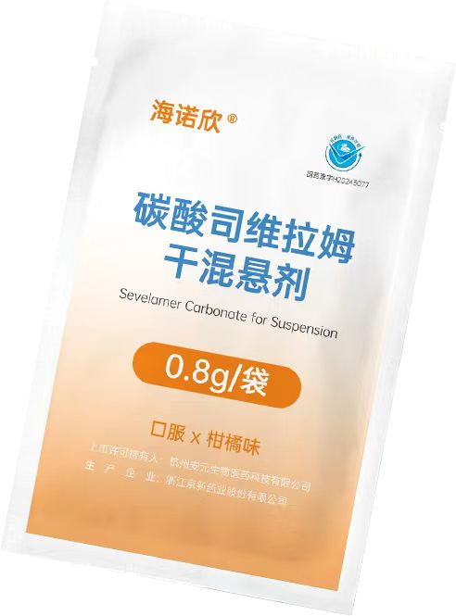
碳酸司维拉姆干混悬剂（海诺欣® ）
申报企业：杭州安元生物医药科技有限公司
填补剂型空白,国内首个碳酸司维拉姆干混悬剂
弥补规格短板,0.8g和2.4g双规格

Slide 2
目 录
01
药品基本信息
02
安全性
03
有效性
04
创新性
05
公平性

Slide 3

国内首个碳酸司维拉姆干混悬剂，可大幅降低透析和非透析CKD高磷血症患者片剂负荷，还可有效解决因吞咽、咀嚼困难及不愿接受片剂而影响治疗的问题，提高服药依从性
药品基本信息
安全性
有效性
创新性
公平性
药品通用名：碳酸司维拉姆干混悬剂
规格：0.8g；2.4g
说明书适应症：
  用于控制正在接受透析治疗的慢性肾脏病 (CKD) 成人患者的高磷血症；
  用于控制血清磷 ≥1.78 mmol/L 但并未进行透析的慢性肾脏病成人患者的高磷血症；
用法用量：根据血清磷水平，推荐起始剂量为每次0.8g或1.6g，每日口服三次，随餐服药；根据血清磷水平调整剂量，剂量调整间隔为2-4周，剂量调整幅度为每餐0.8g
中国大陆首次上市时间：2024年01月23日
批准文号：0.8g，国药准字 H20243077；2.4g，国药准字H20243078
目前大陆地区同通用名药品的上市情况：无
全球首个上市国家/地区及上市时间：欧盟，2009年06月09日
是否为OTC药品：否
是否独家：是
参照药品信息
较参照药品优势
碳酸司维拉姆片（商品名：诺维乐®）
降低片剂负荷。片剂只有0.8g一种规格，临床常用剂量4.8~9.6g/d，需要服用6-12片/天^{4、5}。干混悬剂有0.8和2.4g两种规格，方便不同剂量需求的患者服用；
吞咽方便，口感好。片剂较大且需整片吞服，有效解决吞咽困难患者的服药问题。柑橘口味，还能解决部分不愿意服用片剂患者的服药问题；
满足更广泛患者群体用药需求。本产品在美国和中国均获批上市，FDA批准的适应症患者包括成人和6岁及以上儿童。EMA同样批准干混悬剂可用于6岁及以上儿童患者。
参照药品选择理由
碳酸司维拉姆片是临床最常用的磷结合剂，疗效确切；
二者是相同化合物的不同剂型，中国获批临床适应症和用量一致^{1，2}；
碳酸司维拉姆干混悬剂国外III期临床研究表明，干混悬剂和片剂相同剂量下临床疗效和安全性无差异³；
1.碳酸司维拉姆干混悬剂说明书；2. 诺维乐说明书； 3. Am J Kidney Dis. 2013;62(4):771-778. 4.Chen N, et al. Nephrol Dial Transplant. 2014 Jan;29(1):152-60. 5. Kidney Dis (Basel). 2022 Dec 15;9(2):82-93.

Slide 4
高磷血症是CKD患者不良预后的独立危险因素
我国成人高磷血症患病率高，磷结合剂使用比例低，治疗片剂负荷高，依从性差，达标率低
药品基本信息
安全性
有效性
创新性
公平性
血磷水平升高对CKD患者不良预后影响极大
中国成人高磷血症患病率高，血磷达标率低
各危险因素的心血管事件风险比
至2022年底，中国大陆地区透析CKD患者数量已达到 100万人³。中国成人透析CKD患者的患病率为44.0%～71.6%⁴；非透析CKD患者高磷血症的患病率为 14.83%⁴;
在现有降磷治疗基础上，国内透析CKD患者血磷达标率仅为24.3%^{5，}非透CKD析患者血磷达标率同样不容乐观;
血磷升高可使CKD患者心血管事件风险升高 20%，在各危险因素中风险比最高¹;
控制血磷可使CKD患者全因死亡风险降低 22%²;
高磷血症磷结合剂片剂负荷大，磷结合剂使用比例低，吞咽或咀嚼困难是重要障碍因素
透析CKD患者：需要使用磷结合剂的比例77.2%，其中需要高剂量磷结合剂治疗患者比例27.5%⁶
非透析CKD患者：危险程度越高，高磷血症患病率越高，
磷结合剂使用比例却普遍偏低，整体仅13.34%⁴
吞咽/咀嚼困难及拒绝服药
占停药原因的21%⁷
21%
1.PLoS One. 2018;13(3):e0192895. 2.中国慢性肾脏病矿物质和骨异常诊治指南[2019] 3.中国血液净化,2024,23(05):321-329. 4.中华肾脏病杂志, 2024, 40(4): 261-269. 5.Sci Rep. 2022 Oct 6;12(1):16694. 6.Sci Rep. 2021;11(1):873.
7..J Ren Nutr. 2014 Mar;24(2):105-9.

Slide 5



碳酸司维拉姆干混悬剂有两个剂量规格，方便剂量调整，可大幅降低磷结合剂片剂负荷,
有效提高服药依从性，提升血磷达标率
药品基本信息
有效性
安全性
创新性
公平性
透析患者常需服用多种药物，片剂负荷高^{1，2}
中国剂量滴定临床试验中常用
日剂量为 7.2g - 9.6g (9-12片)³
服用药物种类数
每日服用片剂数
片剂负荷比例
9.74±3.37
8±3
14.57±7.56
14.63±6.32
^{干混悬剂无片剂负担}
碳酸司维拉姆片剂
碳酸司维拉姆干混悬剂
血液透析
腹膜透析
血液透析
腹膜透析
一项随机、双盲、安慰剂对照、剂量调整研究，共纳入中国18个中心的205例血液透析患者 ，受试者随机接受碳酸司维拉姆（起始剂量为2.4 g/d，n=135）或安慰剂（n=70），随访8周，研究主要终点为自基线起至治疗8周血磷水平的变化，次要终点为自基线起至治疗8周血脂（总胆固醇和LDL-c）水平的变化
，碳酸司维拉姆平均最大剂量7.2~9.6g/d，最常用的最大剂量为9.6g/d
一项回顾性、观察性研究，研究期间（2009.7.1-2011.6.30）通过电子病历记录筛选出57,612名处方过磷结合剂的患者（透析天数≥120天）。在整个研究人群中，78.7% 的患者使用了司维拉姆，52.6% 的患者使用了醋酸钙，32.5% 的患者使用了碳酸镧，7.1% 的患者使用了任何其他类型的磷结合剂。磷结合剂占所有片剂负荷的49%
1.Ren Fail. 2024 Dec;46(1):2353341. 2. Kidney Med. 2021 Aug 27;3(6):1057-1064 3.Nephrol Dial Transplant (2014) 29: 152–160.

Slide 6
相较于临床常用磷结合剂，司维拉姆安全性良好，干混悬剂治疗相关不良事件发生率较片剂低
药品基本信息
安全性
有效性
创新性
公平性
碳酸司维拉姆干混悬剂3期临床研究¹ | 碳酸司维拉姆干混悬剂 | 盐酸司维拉姆片剂
治疗相关不良事件 | 9.70% | 22.60%
碳酸司维拉姆片3期临床研究² | 碳酸司维拉姆片剂 | 盐酸司维拉姆片剂
胃肠道不良事件 | 20.50% | 35.90%
盐酸司维拉姆片3期临床研究³ | 盐酸司维拉姆片剂 | 醋酸钙
治疗相关不良事件 | 36% | 35%
司维拉姆上市后研究⁴ | 司维拉姆 | 碳酸镧
不良事件 | 50.90% | 44.70%
胃肠道不良事件 | 23.30% | 18.20%
1 Nephrol Dial Transplant (2009) 24: 3794–3799. 2 Clin Nephrol. 2007 Dec;68(6):386-91. 3 Nephrol Dial Transplant (2009) 24: 278–285. 4 Clin Nephrol 2009 Oct;72(4):252-8.

Slide 7
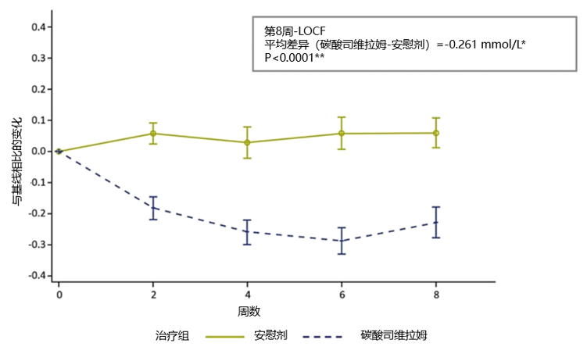
碳酸司维拉姆片中国III期临床研究证实，在透析或非透析CKD高磷血症患者中临床疗效显著
药品基本信息
安全性
有效性
创新性
公平性
降磷疗效¹：透析CKD高磷血症患者
降磷疗效²：非透析CKD高磷血症患者
洗脱期
剂量调整期
2.57
血清磷水平（mmol/L）
2.46
2.52
2.4g/d
7.1±2.5g/d
1.88
P<0.0001
安慰剂
碳酸司维拉姆
筛选
基线
15天
29天
43天
57天
血清磷水平随时间变化情况
血液透析患者的中国III期研究：
一项随机、双盲、安慰剂对照研究，共纳入38家中心202位非透析慢性肾脏病合并高磷血症(血清磷≥1.78mmol/L）的患者，接受为期8周的碳酸司维拉姆(N=101)或安慰剂(N=101)治疗。碳酸司维拉姆组和安慰剂组的平均血清磷水平基线相似（2.13 ± 0.35 mmol/L vs. 2.12 ± 0.37 mmol/L）。治疗过程中，碳酸司维拉姆组的平均血清磷水平从基线开始逐渐下降，第 8 周时，碳酸司维拉姆组血清磷水平的平均降幅显著高于安慰剂组（-0.22 ± 0.47 mmol/L vs. 0.05 ± 0.44 mmol/L，p＜0.0001）
血液透析患者的中国III期研究：
一项随机、双盲、安慰剂对照、剂量调整研究，共纳入中国18个中心的205例血液透析患者 ，受试者随机接受碳酸司维拉姆（起始剂量为2.4 g/d，n=135）或安慰剂（n=70），随访8周，司维拉姆起始剂量为2.4 g/d，根据临床将剂量逐渐调整到7.1±2.5 g/d ；8周内显著降低血磷水平达0.68 mmol/L（p<0.0001)
1 . Nephrol Dial Transplant (2014) 29: 152–160. 2 . Kidney Dis (Basel). 2022 Dec 15;9(2):82-93.

Slide 8
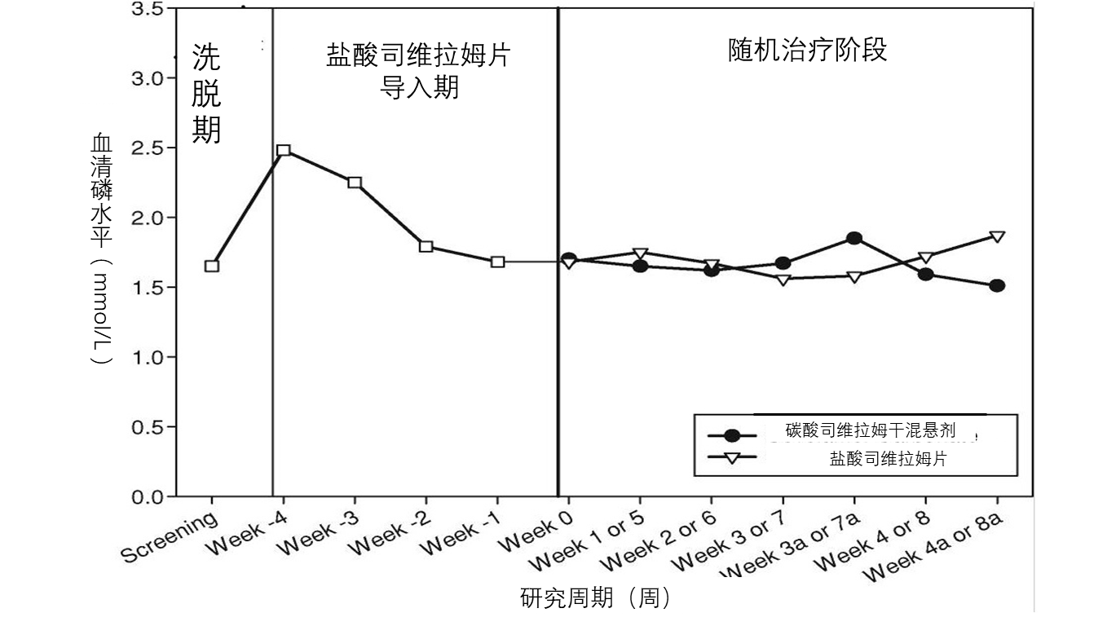
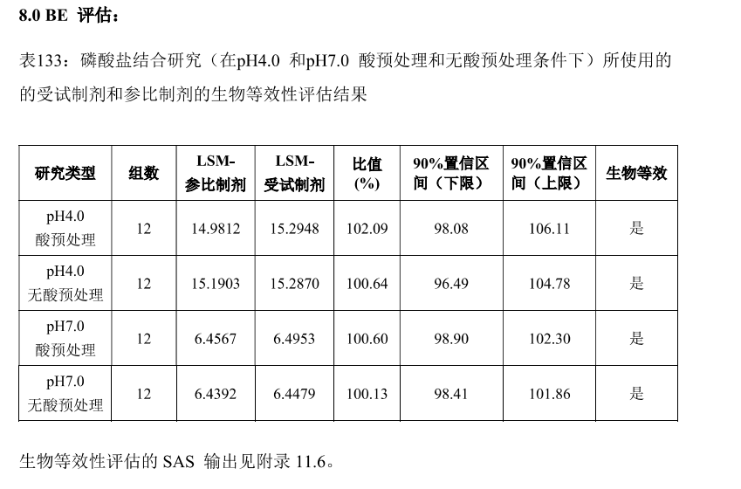
碳酸司维拉姆干混悬剂参比制剂III期临床研究证明与同剂量片剂控制血磷的疗效相当
本产品与原研参比制剂等效
药品基本信息
安全性
有效性
创新性
公平性
干混悬参比制剂与片剂在控制血清磷方面具有等效性¹
本品与参比制剂生物等效²
碳酸司维拉姆干混悬剂体外生物等效性研究
依据FDA在2014年12月修订的“碳酸司维拉姆干混悬剂BE指南草案”，指南推荐采用体外生物等效性研究，主要包括体外平衡结合研究和体外动力学结合研究，在pH4.0和pH7.0、酸预处理和无酸预处理条件下，通过检测滤液中未结合的磷酸盐，间接计算出与碳酸司维拉姆结合的磷酸盐量。生物等效性的评价指标为体外平衡结合研究中朗格缪尔（Langmuir）结合常数K2几何均值比值的的90%置信区间应在80%～120%内。
血清磷水平（mmol/L）
碳酸司维拉姆干混悬剂（原研）III 期临床研究
一项多中心、开放标签、随机、交叉设计研究。31 名血液透析患者被随机分配至碳酸司维拉姆干混悬剂或盐酸司维拉姆片治疗组，为期 4 周，然后交叉使用另一种治疗方案，持续 4 周。碳酸司维拉姆干混悬剂和盐酸司维拉姆片在控制血清磷方面具有等效性，并且在接受血液透析的 CKD 患者中耐受性良好。
基于上述研究，同时参考盐酸司维拉姆非临床、临床的有效性、安全性数据，FDA批准了碳酸司维拉姆干混悬剂（规格：0.8g、2.4g）的上市申请
*参比制剂是（Renvela®）
*目前暂未获得国家药监局药品审评中心出具的《技术审评报告》
1. Nephrol Dial Transplant (2009) 24: 3794–3799. 2. 司维拉姆干混悬剂BE实验数据 –非公开

Slide 9

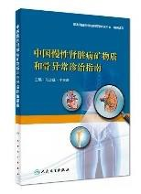


国内外慢性肾脏病管理指南和规范均推荐司维拉姆作为CKD高磷血症治疗的一线药物
碳酸司维拉姆干混悬剂克服了片剂负荷高的不足
药品基本信息
安全性
有效性
创新性
公平性
2017
2019
2021
《KDIGO指南》¹：
限制使用含钙磷结合剂(2B)
《中国慢性肾脏病矿物质和骨异常诊治指南》²
从患者终点事件的临床获益，以及预防血管钙化和无动力性骨病等并发症的角度出发，我们不再建议将司维拉姆或碳酸镧等非钙磷结合剂作为含钙磷结合剂的替代或补充，而是可以作为一线磷结合剂。
《中国围透析期慢性肾脏病管理规范》³
推荐不含钙磷结合剂作为一线磷结合剂。目前常用的不含钙磷结合剂主要有司维拉姆和碳酸镧。
磷结合剂 | 有效性 | 片剂负荷 | 多效性 | 蓄积
含铝磷结合剂 | 有效 | 低 | 无 | 有
醋酸钙或碳酸钙 | 有效 | 高 | 无 | 有
司维拉姆 | 有效 | 高 | 有 | 无
碳酸镧 | 有效 | 低 | 无 | 少量
钙-镁磷结合剂 | 有效 | 高 | 无 | 少量
柠檬酸铁 | 有效 | 高 | 无 | 有
羟基氧化铁 | 有效 | 低 | 无 | 无
司维拉姆片剂作为唯一兼具有效性、多效性且无蓄积的磷结合剂，唯一的缺陷是片剂负荷高⁴
使用 “磷结合剂 ”一词在 PubMed 上检索了 2010 年 1 月至 2015 年 10 月间出现的出版物。删除了其中有关生物化学、化学、环境、兽医学和材料科学的文章。删除重复的文章后，还剩下 266 篇出版物。随后，重点放在原创性研究、人体研究，尤其是随机对照试验 (RCT)。考虑到成本环境的快速变化、特定国家的具体情况以及潜在的双边关系，本综述忽略了成本分析
1 Kidney International Supplements (2017) 7, 1–59. 2 中国慢性肾脏病矿物质和骨异常诊治指南. 北京:人民卫生出版社, 2019. 3 中华肾脏病杂志 (2022); 38 (5), 453-464. 4 J Nephrol. 2016 Jun;29(3):329-340.

Slide 10



碳酸司维拉姆干混悬剂大幅降低片剂负荷，方便剂量调整和服用，解决吞咽和咀嚼困难患者用药需求
提高磷结合剂治疗依从性，提升血磷达标率
药品基本信息
安全性
有效性
创新性
公平性
0.8g和2.4g两个剂量规格，更易滴定至最大治疗量，大幅降低片剂负荷，提高治疗依从性，提升血磷达标率；
国内获批磷结合剂中唯一干混悬剂型，服药方式简单方便，不受片剂数量、大小、硬度及口味的影响，满足更广泛患者群体的治疗需求；
为特殊人群提供治疗选择，解决吞咽和咀嚼困难患者的用药需求；
*碳酸司维拉姆干混悬剂注册分类：化学药品3类

Slide 11


碳酸司维拉姆干混悬剂弥补片剂剂量规格单一和服用不方便的不足，方便患者服用，
提升治疗依从性，提高血磷达标率，改善不良预后，减轻患者和社会经济负担
药品基本信息
安全性
有效性
创新性
公平性
对公共健康的影响
符合“保基本”原则
长期高磷血症是CKD患者疾病进展的独立危险因素，也是发生全因和心血管死亡的独立因素¹；还是导致心脏瓣膜钙化、血管和软组织等转移性钙化的始动因素¹；
临床研究证明，碳酸司维拉姆能够降低CKD高磷血症患者的全因和心血管死亡风险²，降低非透析高磷血症患者心血管相关事件和接受肾脏替代治疗风险³ ，预防血管钙化和无动力性骨病等并发症¹ 。
高磷血症是CKD透析和非透析患者的常见并发症，磷结合剂是临床必须用药；国内外指南均将司维拉姆推荐为一线磷结合剂
本药品为干混悬剂，服用简单方便，无片剂负担。可有效提高患者服药依从性和血磷达标率，降低全因和心血管死亡风险，从而减少总医疗支出，减轻患者和社会经济负担。
弥补目录短板
临床管理难度
弥补规格短板：碳酸司维拉姆片仅有0.8g规格，临床常用剂量7.2-9.6g/d，相当于9~12片/天，患者服用片数多，吞咽困难患者难以达到治疗滴定剂量，达标率受影响⁴ ；本品有0.8g和2.4g两种规格，方便起始治疗和剂量滴定。
填补剂型空白：碳酸司维拉姆干混悬剂大幅降低CKD高磷血症患者片剂负荷，服用方便，口感好，方便不同类型患者服用。
血磷是CKD透析和非透析患者常规检测项目，检测方法成熟，高磷血症诊断是基于检测结果，操作和审核简单、明确；
本药品是磷结合剂，只针对CKD患者高磷血症，不存在临床滥用风险，也不存在超说明书用药的可能性；
1. 中国慢性肾脏病矿物质和骨异常诊治指南. 北京:人民卫生出版社, 2019. 2. J Clin Med. 2023 Dec 12;12(24):7631. 3. World Congress of Nephrology 2023, Bangkok, Mar 30-Apr 2, Poster-0741. 4. Nephrol Dial Transplant (2014) 29: 152–160. 5.碳酸司维拉姆干混悬剂说明书

